Slide 1
现 代 控 制 理 论
Modern Control Theory

Slide 2
课程要求： 出勤；
作业。
前续课程：自动控制原理
基础知识：线性代数
常微分方程

Slide 3
教材：《现代控制理论》天津大学 刘豹 唐万生 主编
第3版
主要参考书：
  张嗣瀛 高立群编，《现代控制理论》，清华大学出版社
  郑大钟 主编，《线性系统理论》，清华大学出版社
  王宏华 主编，《现代控制理论基础》，电子工业出版社
  网上资源：
  http://kczy.zjut.edu.cn/xdkz/kcwz/index.asp
  浙江工大学 现代控制理论 精品课

Slide 4
倒立摆控制系统是一个复杂的、不稳定的、非线性系统，是进行控制理论教学及开展各种控制实验的理想实验平台。同时，其控制方法在军工、航天、机器人和一般工业过程领域中都有着广泛的用途，如机器人行走过程中的平衡控制、火箭发射中的垂直度控制和卫星飞行中的姿态控制、导弹稳定控制、地空导弹稳定控制、空空导弹稳定控制、航天器控制、月球车控制、空间机器人控制、足球机器人控制等。
http://v.youku.com/v_show/id_XNjA2MzY3NTQw.html
http://v.youku.com/v_show/id_XMTIyOTE1ODUy.html
http://v.youku.com/v_show/id_XMzE2NzYxMTA0.html

Slide 5
绪 论
现代控制理论是在古典控制理论基础上发展起来的一门新兴学科，它的内容是随着电子计算机技术的发展而逐步完善的。
性 质 是古典控制理论的完善与补充; 是在古典控制理论基础之上建立起的新兴学科。

Slide 6
绪 论
控制理论的发展历程
经典控制理论 现代控制理论 智能控制理论
20世纪30年代
20世纪60年代
20世纪90年代
自动控制原理
输入-输出
传递函数
状态空间描述
输入-状态-输出
转移矩阵
多种智能方法
综合

Slide 7
绪 论
经典控制理论：
⑴ 形成和发展
① 20世纪30~40年代，初步形成。
② 20世纪40年代形成体系。
频率理论 根轨迹法
③ 代表人物
奈奎斯特 伯德（波特） 维纳

Slide 8
绪 论
⑵ 以单输入单输出SISO线性定常系统为研究对象。
⑶ 以拉普拉斯(拉氏)变换为工具，以传递函数为基础在频率域中分析与设计。
⑷ 经典控制理论的局限性
① 难以有效地应用于时变系统、多变量系统
② 难以有效地应用于非线性系统。

Slide 9
绪 论
现代控制理论：
⑴ 现代控制理论的形成和发展
① 在20世纪50年代形成
动态规划法 极大值原理 卡尔曼滤波
② 上世纪60年代末至80年代迅速发展。
非线性系统 大系统 智能系统
③ 代表人物
贝尔曼 庞特里亚金 卡尔曼

Slide 10
绪 论
⑵ 以MIMO线性、非线性、时变与非时变系统为主要研究对象。
⑶ 以线性代数和微分方程为工具，以状态空间法为基础。
⑷ 描述和揭示系统内部状态和性能。

Slide 11
绪 论
20世纪90年代以来出现了新的控制思想和控制理论
(1) 多变量频率域控制理论
(2) 模糊控制理论
(3) 神经网络
(4) ……

Slide 12
古典控制理论
现代控制理论
研究对象
单输入－单输出（SISO）的线性、连续、时不变系统的分析和综合
适用于线性和非线性、定常和时变、单变量和多变量(MIMO)、连续和离散的系统
数学基础
处理单变量的线性定常系统
数学问题：传递函数
数学工具：拉氏变换
处理多变量的问题
数学基础：矩阵和向量空间理论
计算手段
手工计算的方法体系
计算机的方法体系
研究方法
频域上的伯德图和相轨迹法
以系统的输入－输出特性作为研究的依据
时域方法
建立在状态空间描述法的基础上
研究观点
就事论事;
针对给定的输入，分析输出的特性，给定某种指标，构成校正网络;
主要着眼于系统的外部联系。
着眼于系统的内在规律性。
分析：揭示系统对控制函数及初始状态的依赖关系，指出其可能影响的程度及性质。
综合：揭示系统在某种指标下和其它限制条件下所能达到的最佳效果，即最优控制。

Slide 13
绪 论
现代控制理论的主要内容
⑴ 线性系统理论
⑵ 最优滤波理论
⑶ 系统辨识
⑷ 最优控制
⑸ 自适应控制
⑹ 非线性系统理论

Slide 14
本课程的主要内容
  第1章 控制系统的状态空间表达式
  第2章 控制系统的状态空间表达式的解
  第3章 线性系统的能控性和能观性
  第4章 稳定性与李雅普诺夫方法
  第5章 线性定常系统的综合

Slide 15
第1章 控制系统的状态空间表达式
u₁
y₁
u₂
System
y₂
…
…
u_{p}
y_{q}
输入输出模式 状态变量模式
外部描述 内部描述
黑箱子 动力学特性
Notes:
传递函数描述实际是一种外部描述法，即输入－输出描述，它的前提是把系统视为一个“黑箱”，不去表征系统的内部结构和内部变量，只是反映外部变量间的因果关系，即输入—输出间的因果关系
内部描述是基于系统内部分析的一类数学模型，它不仅考虑系统的外部变量（输入、输出），还要考虑系统的内部变量（状态变量）。它需要有2个数学方程来组成。一个是反映系统内部变量组和输入变量组间的因果关系的数学表达式，称状态方程。另一个是表征系统内部变量组及输入变量组和输出变量组间转换关系的数学表达式，称输出方程。

Slide 16

第1章 控制系统的状态空间表达式
1.1 状态变量及状态空间表达式
几个定义：
(0) 状态：
系统过去、现在和将来的状况
(1) 状态变量：
能够完全表征系统运动状态的最小一组变量：
表示系统在 时刻的状态
若初值 给定， 时的 给定， 则状态变量完全确定系统在 时的行为。

Slide 17
第1章 控制系统的状态空间表达式
(2) 状态向量：以系统的n个独立状态变量
作为分量的向量，即
(3) 状态空间：以状态变量 为坐标轴构成
的n维空间
(4) 状态方程：描述系统状态与输入之间关系的、一阶微
分方程（组）：
(5) 输出方程：描述系统输出与状态、输入之间关系的数
学表达式：
(6) 状态空间表达式： (5)+(6).

Slide 18
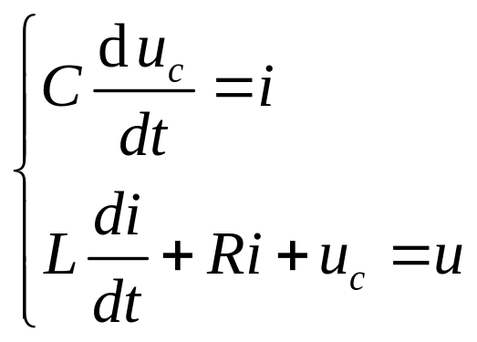



第1章 控制系统的状态空间表达式
例：R-L-C电路
u-输入变量，列写微分方程：
C

Slide 19
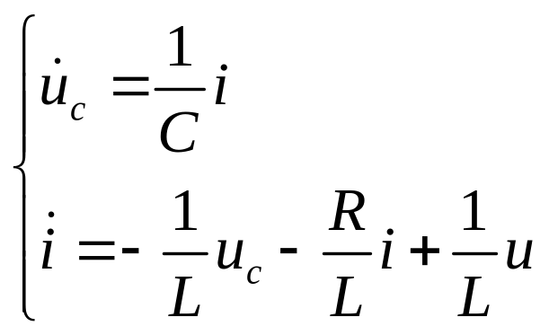
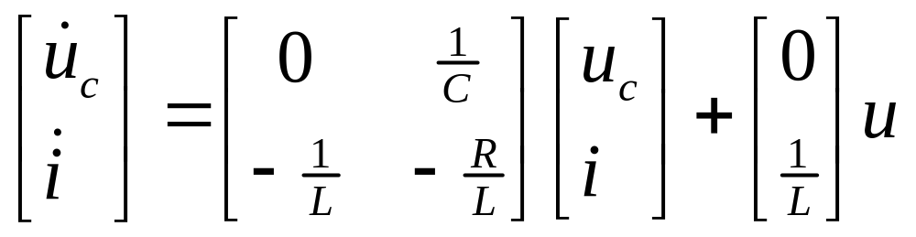
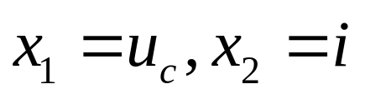
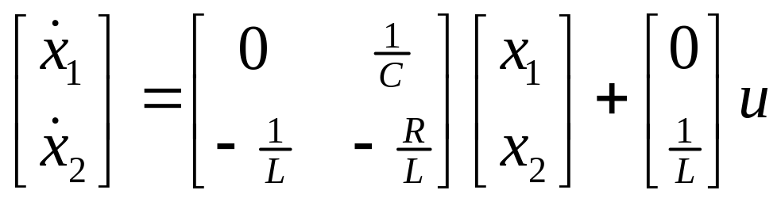
第1章 控制系统的状态空间表达式
  一阶微分方程表示形式：
向量矩阵表示形式：
  令 则上式变为

Slide 20
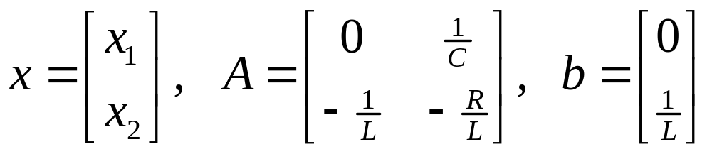

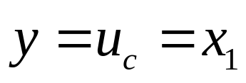
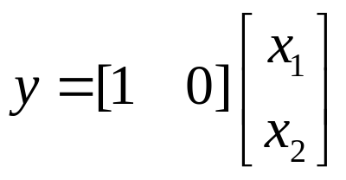
第1章 控制系统的状态空间表达式
  再令
则可写为
若取 为输出，则有
写出矩阵形式：
状态空间表达式为：

Slide 21
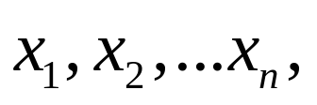
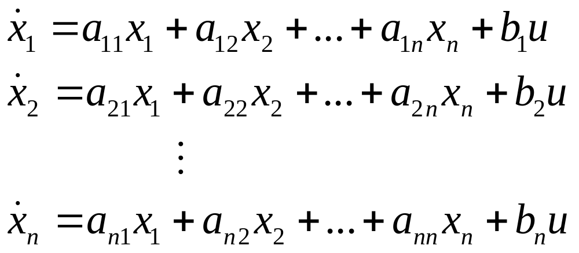
第1章 控制系统的状态空间表达式
设SISO定常系统，其状态变量为：
输出方程式：
用矢量矩阵表示的状态空间表达式：

Slide 22
第1章 控制系统的状态空间表达式
  一般，MIMO系统的状态空间表达式为：
其中：
n维向量
系统矩阵
n×n方阵
输入矩阵
控制矩阵
n×r维
r 维输
入向量

Slide 23
第1章 控制系统的状态空间表达式
  一般，MIMO系统的状态空间表达式为：
其中：
输出矩阵
m×n维
m维输出
向量
直接传
递矩阵
m×r维

Slide 24
第1章 控制系统的状态空间表达式
(7)、状态空间表达式的系统框图
表示系统信号传递的关系。 既反映了输入对系统内部状态的因果关系，又反映了内部状态对外部输出的影响。单线表示一维信号，双线表示多维信号。
u
x
y
+
b
c
+
A

Slide 25
第1章 控制系统的状态空间表达式
(7)、状态空间表达式的系统框图
MIMO系统
D
u
x
+
y
+
B
C
+
+
A

Slide 26
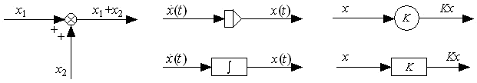
1.2 状态空间表达式的模拟结构图
第1章 控制系统的状态空间表达式
加法器 积分器 放大器
绘制步骤：(1) 绘制积分器
(2) 画出加法器和放大器
(3) 用线连接各元件，并用箭头示出信号传递
的方向。

Slide 27
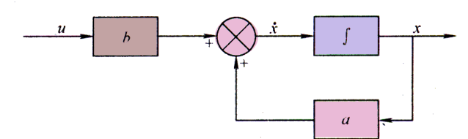
第1章 控制系统的状态空间表达式
例 设一阶系统状态方程为
则其状态图为

Slide 28
第1章 控制系统的状态空间表达式
  模拟结构图: 用来反映系统各状态之间的信息传递关系。
绘制原则：
(1)系统的阶数等于积分器的个数,取每个积分器的输出为状态变量；
(2)根据状态方程和输出方程，画出加法器和比例器；
(3)用箭头进行连接
Notes:
绘制步骤：(1) 绘制积分器 (2) 画出加法器和放大器 (3) 用线连接各元件，并用箭头示出信号传递的方向。

Slide 29


第1章 控制系统的状态空间表达式
  a，由微分方程绘模拟结构图
例：
u
b
-a₂
-a₁
-a₀

Slide 30
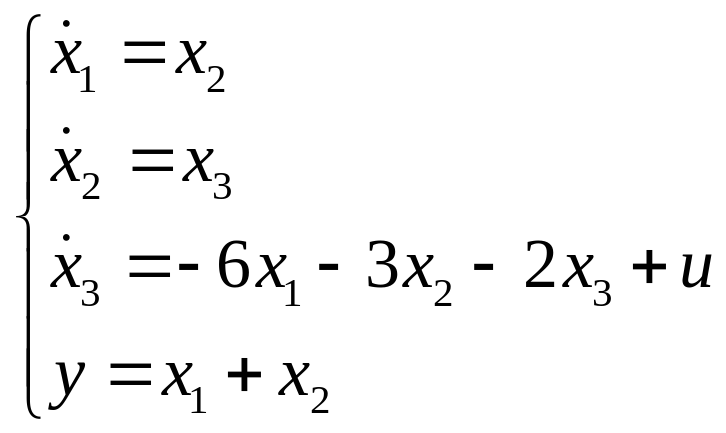






第1章 控制系统的状态空间表达式
  b，由状态空间表达式绘模拟结构图
例：
u
－2
－3
－6

Slide 31
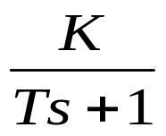
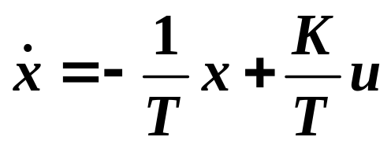


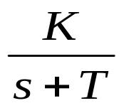


第1章 控制系统的状态空间表达式
  c，由方框图绘模拟结构图
例：
u
x
.
u
x
x
－
例：
u
x
.
u
x
x
－

Slide 32




第1章 控制系统的状态空间表达式
例：
u
x
x
x

Slide 33
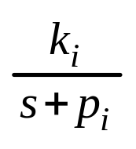
第1章 控制系统的状态空间表达式
1.3 状态空间表达式的建立（一）
1、根据系统方框图导出系统状态空间表达式
1)把各环节传递函数化为最简形式组合.
2)把具有简单函数相乘的环节化为单元方块的串联
3）把具有最简单传递函数的环节输出选取为状态变量。
4) 列写状态空间表达式

Slide 34
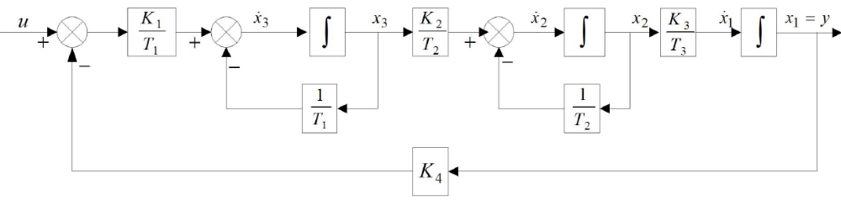
1.3 状态空间表达式的建立（一）
【例1】已知系统方块图, 试导出系统状态空间描述.
解：

Slide 35
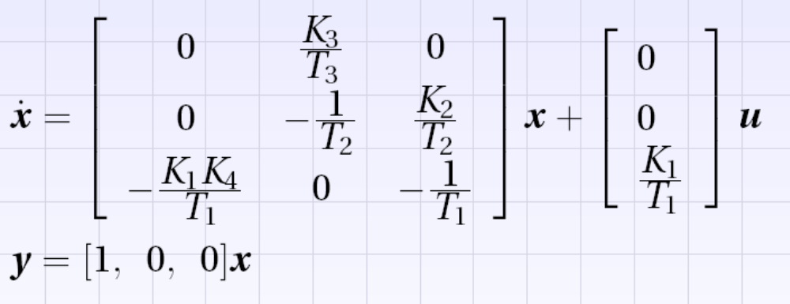
1.3 状态空间表达式的建立（一）
写成矢量矩阵形式,系统状态空间描述为

Slide 36
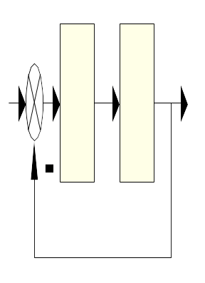
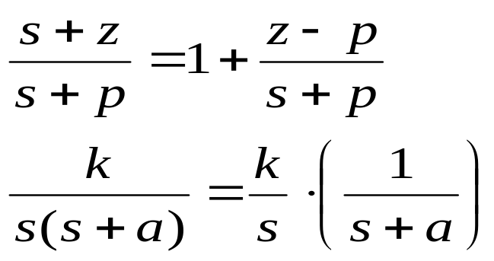
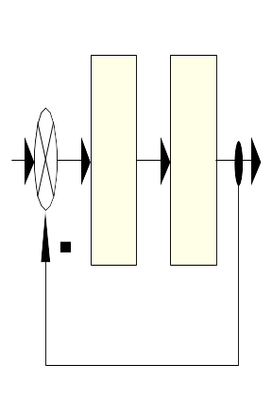
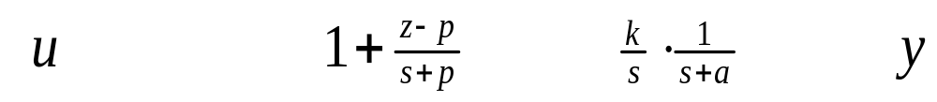
1.3 状态空间表达式的建立（一）
【例2】已知系统方块图, 试导出系统状态空间描述.
解:
  1)把各环节传递函数化为最简形式 组合.
  原方块图化为:

Slide 37

1.3 状态空间表达式的建立（一）
  进一步化为:
2) 把具有简单函数相乘的环节化为单元方块的串联
3）把具有最简单传递函数的环节输出选取为状态变量。

Slide 38
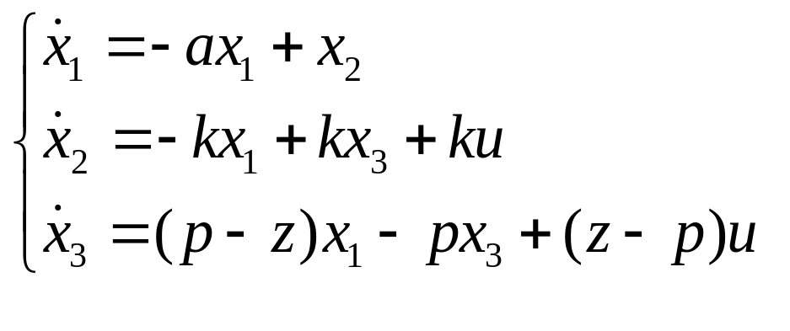
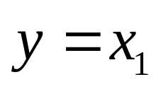
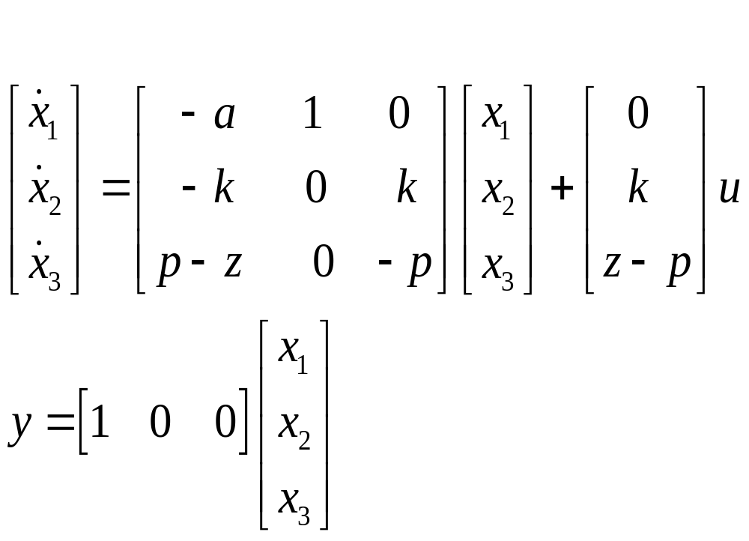
1.3 状态空间表达式的建立（一）
状态方程：
输出方程:

Slide 39
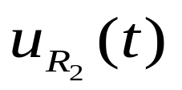



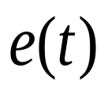
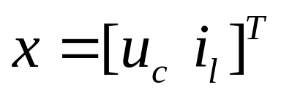
1.3 状态空间表达式的建立（一）
2、根据物理机理建立状态空间表达式
方法：根据系统含有独立储能元件的个数确定最小变量组，根据系统物理机理列写微分方程，最后写出矩阵形式。
【例2】R-C-L 网络如图所示。e(t)-输入变量， 输出变量。试求其状态空间描述。
  解：1)确定状态变量
  选 和 构成最小变量组,组成状态向量
R₁
c
i_{c}
L
i_{l}
R₂
u_{R2}

Slide 40
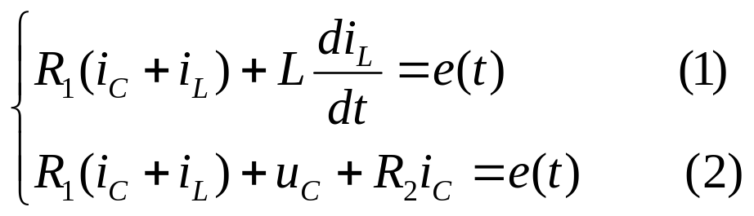
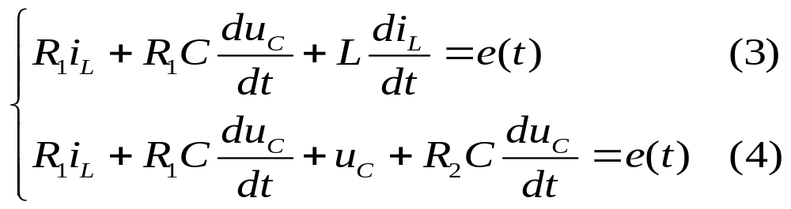
1.3 状态空间表达式的建立（一）
  2)列写网络方程:
  消去不是所确定的状态变量,即将
  代入
R₁
c
i_{c}
L
i_{l}
R₂
u_{R2}
  由（3）式得

Slide 41
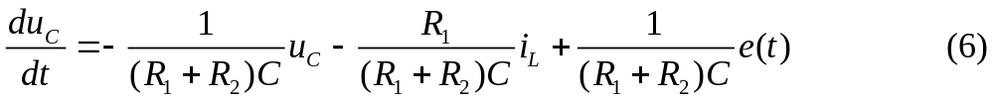
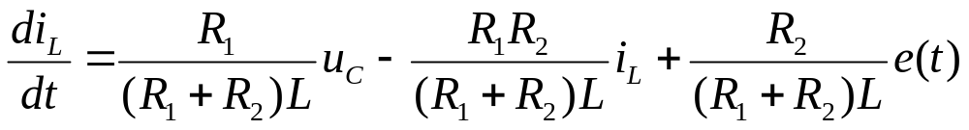
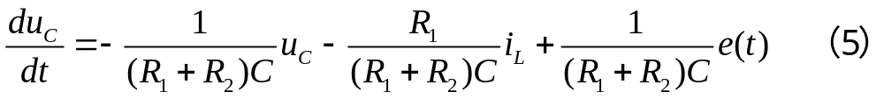
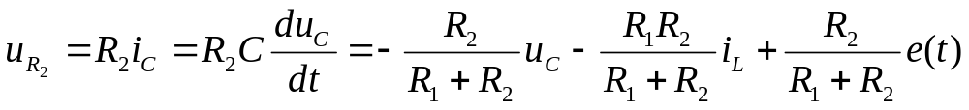
1.3 状态空间表达式的建立（一）
  由（4）式得
  （6）式代入（5）式 得
状态方程：
输出方程:

Slide 42
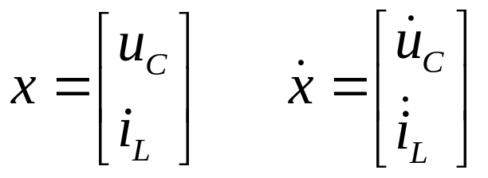
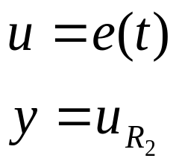
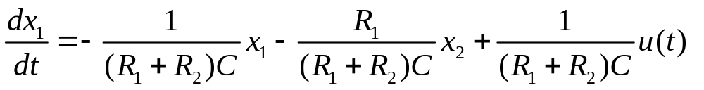
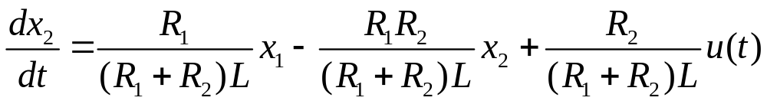
1.3 状态空间表达式的建立（一）
令状态向量：
输入向量:
输出向量:
状态方程：
输出方程:

Slide 43
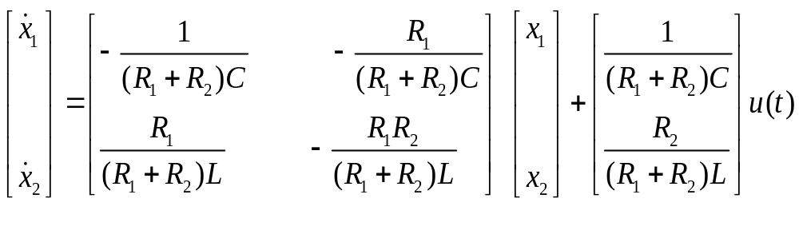
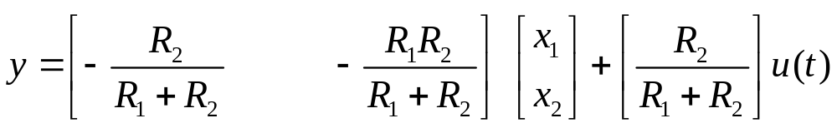
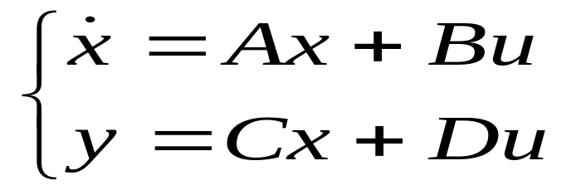
1.3 状态空间表达式的建立（一）
  3)状态空间描述的数学模型可表示为

Slide 44
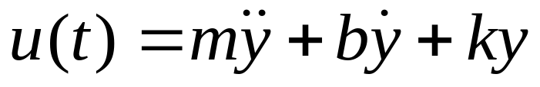
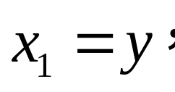
1.3 状态空间表达式的建立（一）
【例3】
求图示机械系统的状态空间表达式
根据牛顿力学
---弹性系数
外力
选择状态变量
阻尼系数
位移

Slide 45
1.3 状态空间表达式的建立（一）
系统输出方程为：
写成矩阵形式的状态空间表达式为：

Slide 46
1.3 状态空间表达式的建立（一）
系统输出方程为：
写成矩阵形式的状态空间表达式为：

Slide 47
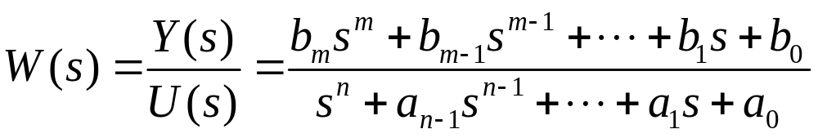
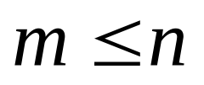
1.4 状态空间表达式的建立（二）
微分方程（传递函数）
状态空间表达式（实现问题）
  传递函数
  实现问题：选取适当的状态变量，确定线性定常系统的状态空
  间表达式
实现条件：

Slide 48
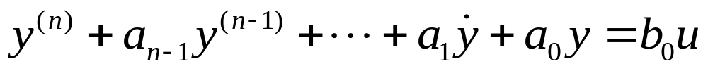
1.4 状态空间表达式的建立（二）
1、传递函数中没有零点时的实现
  系统的微分方程：
  （1）选择状态变量（画出模拟结构图 ）；
  （2）将高阶微分方程化为状态变量的一阶微分方程组
  （3）写成矩阵形式

Slide 49

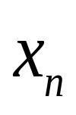



1.4 状态空间表达式的建立（二）
u
b₀
-a_{n-1}
-a₁
-a₀
  （1）选择状态变量

Slide 50
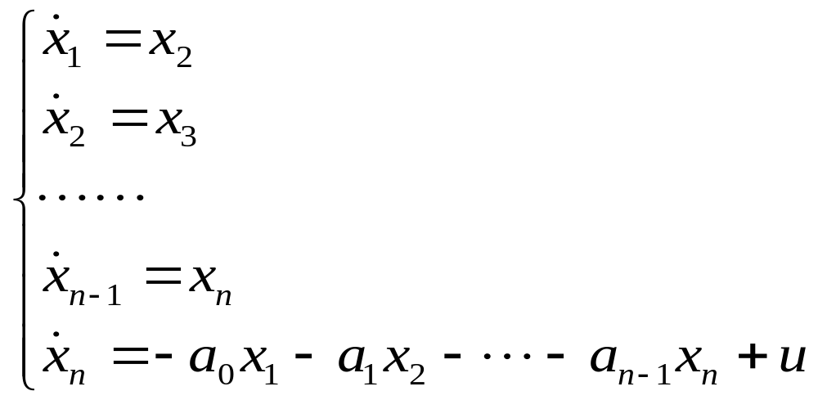
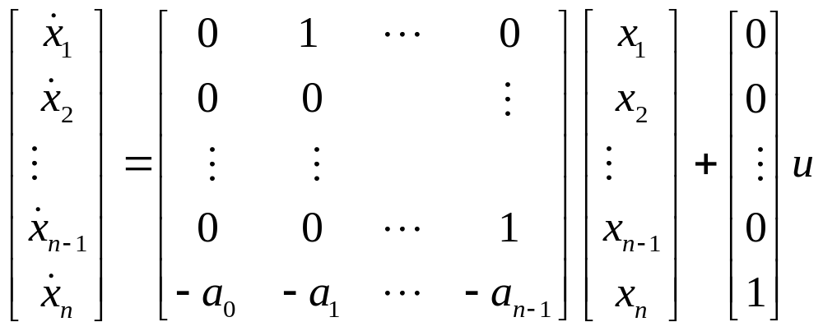

1.4 状态空间表达式的建立（二）
  （2）将高阶微分方程化为状态变量的一阶微分方程组
（3）矩阵形式
  状态方程为:
  输出方程为:
  友矩阵

Slide 51




1.4 状态空间表达式的建立（二）
  【例1】 设系统输入-输出微分方程为:
  取
  可导出系统状态方程和输出方程

Slide 52
2、传递函数中有零点时的实现
1.4 状态空间表达式的建立（二）
  系统微分方程：
传递函数
状态变量选择原则：
使导出的一阶微分方程组右边不出现 u 的导数项。
（1）中间变量法
（2）待定系数法

Slide 53

1.4 状态空间表达式的建立（二）
  （1）中间变量法
状态方程：
输出方程：
  (当m<n 时，b_{n} =0 )

Slide 54
1.4 状态空间表达式的建立（二）
【例2】给定系统的输入—输出描述为:(m<n)
相应的一个状态空间描述为：

Slide 55

1.4 状态空间表达式的建立（二）
【例3】给定系统的输入—输出描述为: (m=n)
先变化为一个常数与一个严格真分式相加的形式，再定出相应的一个状态空间描述为：

Slide 56



1.4 状态空间表达式的建立（二）
（2）待定系数法（以三阶系统为例）
状态方程
输出方程
待定系数

Slide 57


1.4 状态空间表达式的建立（二）
待定系数法（n阶系统）
状态方程
输出方程
待定系数

Slide 58


【例4】系统输出-输入微分方程为:
1.4 状态空间表达式的建立（二）
待定系数法

Slide 59


1.4 状态空间表达式的建立（二）
  状态空间描述:
  输出方程:

Slide 60




1.5 状态向量的线性变换(坐标变换)
1.5.1、系统状态空间表达式的非唯一性
  设给定系统为：
  任取非奇异矩阵T，将原状态向量x作线性变换，得到另一状态向量z，设变换关系为：
  代入状态方程和输出方程，得到新的状态空间表达式：
  由于T为任意非奇异矩阵，所以系统的状态空间表达式是不唯一的。称矩阵T为变换矩阵。

Slide 61




1.5 状态向量的线性变换(坐标变换)
  【例1】某系统状态空间表达式为
  1）若取变换矩阵
  则变换后的状态向量为：
新的状态向量 是原状态向量 的线性组合

Slide 62


1.5 状态向量的线性变换(坐标变换)
  变换后
  变换后的状态空间表达式为

Slide 63



1.5 状态向量的线性变换(坐标变换)
  2）若取变换矩阵
  则变换后的状态向量为：
  变换后的状态空间表达式为：

Slide 64



1.5 状态向量的线性变换(坐标变换)
1.5.2 系统特征值的不变性及系统的不变量
  1、系统特征值定义:
  设线性定常系统状态方程为:
  系统特征值：就是其系数矩阵A的特征值。即特征方程
  的根。
  特征值性质：
  1）一个n维系统的 方阵A，有且仅有 n 个特征值。
  2）物理上存在的系统，方阵A为实常数阵，其n个特征值或为实数，或为共轭复数对。

Slide 65




1.5 状态向量的线性变换(坐标变换)
  2、对系统作线性变换，其特征值不变。
  证明：作 线性非奇异变换，则有
  若要证其特征值不变， ？
  证毕。
  注：由于特征值全由特征多项式的系数唯一地确定，也称特征多项式的系数为系统的不变量。

Slide 66





1.5 状态向量的线性变换(坐标变换)
  3. 特征向量
定义：令A为n阶矩阵。若 和n维向量 满足 ，则
称 为矩阵A的特征根，而 为对应的特征向量。
【例2】求A的特征向量。
解：先求特征值，由

Slide 67







1.5 状态向量的线性变换(坐标变换)
  1）对应于 的特征向量
  设
  按照特征向量的定义，有
  则
  解得：

Slide 68




1.5 状态向量的线性变换(坐标变换)
  用同样得方法可以分别算出对应于 的特征向量
  对应于 的特征向量

Slide 69







1.5 状态向量的线性变换(坐标变换)
  1.5.3、状态空间表达式变换为约旦规范型
A特征值无重根时 有重根时（q个重根 ）
重根的特征向量只有一个时

Slide 70






变换阵T的求法
1.5 状态向量的线性变换(坐标变换)
  1、系统矩阵A具有任意形式
  1） A特征值无重根时
定理：对于系统 ，若矩阵A具有n个两两相异的
特征根 ，则存在线性非奇异变换
将系统化为对角标准型
其中：
为A的n个特征值对应的向量。

Slide 71
1.5 状态向量的线性变换(坐标变换)
证明：设 为特征根 所对应
的特征向量。则有
为对角标准型。

Slide 72

1.5 状态向量的线性变换(坐标变换)
化对角标准型充要条件：n 阶系统矩阵 A 有n 个线性无关的特征向量。
化对角标准型的步骤：
Step 1 求取系统矩阵A的n个特征根
Step 2 求特征值对应的特征向量
Step 3 令 ，求
Step 4 做变换

Slide 73



1.5 状态向量的线性变换(坐标变换)
  【例3】线性定常系统 将状态方程化为对角标准型.
  其中：
  解:1)求其特征值:

Slide 74










1.5 状态向量的线性变换(坐标变换)
  2)求特征向量
取:
对
取:
同理得:

Slide 75



1.5 状态向量的线性变换(坐标变换)
3）确定非奇异矩阵T
4）求变换后的矩阵
5）对角线规范形式为：

Slide 76


1.5 状态向量的线性变换(坐标变换)
2) A阵的特征值有重根，且特征向量只有一个时
设A的特征根有q个 的重根，其余（n－q）个为互异根，则通过变换，可以将A阵化为Jordan标准型：
q 维
n－q 维

Slide 77






1.5 状态向量的线性变换(坐标变换)
变换阵组成如下：
  其中， 是对应于（n－q）个单根的特征向量；
  是对应于q个 重根的特征向量 ，由下式计算：
  这里 是 对应的特征向量，其余
  称为广义特征向量。

Slide 78

1.5 状态向量的线性变换(坐标变换)
化约旦标准型的步骤：
Step 1 求取系统矩阵A的n个特征根
Step 2 求特征值对应的特征向量及广义特征向量
Step 3 令 ，求
Step 4 做变换

Slide 79
1.5 状态向量的线性变换(坐标变换)
例1-11 将下系统化为约当标准型
解：1) 求系统特征根.

Slide 80
1.5 状态向量的线性变换(坐标变换)
2) 求特征矢量
对
由
可得

Slide 81
1.5 状态向量的线性变换(坐标变换)
对
由
可得

Slide 82
1.5 状态向量的线性变换(坐标变换)
对
由
可得

Slide 83

1.5 状态向量的线性变换(坐标变换)
3) 构成状态转移矩阵
4) 新的状态空间描述为：

Slide 84



1.5 状态向量的线性变换(坐标变换)
  2、系数矩阵A具有特定形式：
1)对线性定常系统，如果其特征值 是两两相异
T为范德蒙德矩阵：

Slide 85



1.5 状态向量的线性变换(坐标变换)
  2)、 A阵为友矩阵形式，A的特征值有重根时
  以特征值 是三重根为例， 是两两相异的，则将系统状态方程化为约旦规范形的非奇异矩阵T的形式为

Slide 86


1.5 状态向量的线性变换(坐标变换)
3) A阵有共轭复根的情况
以四阶系统其中有一对共轭复根为例

Slide 87



3. 系统的并联型实现
1.5 状态向量的线性变换(坐标变换)
传递函数 状态空间描述（并联型）
  控制系统的频域描述（传递函数）
1、控制系统传递函数的极点为两两相异.
  若传函极点为两两相异，则展开后部分分式的形式为:
  式中 λ₁ λ₂ ……λ_{n}为系统中两两相异极点.
  为待定系数.

Slide 88




1.5 状态向量的线性变换(坐标变换)
  可按下式计算
（1）选择状态变量：取每个积分器的输出为一个状态变量
  令
.
u
x
x
+

Slide 89






.
x1
x1
+
.
u
x2
x2
+
.
xn
xn
+
  及

Slide 90

1.5 状态向量的线性变换(坐标变换)
  得：

Slide 91

1.5 状态向量的线性变换(坐标变换)
  （2）矩阵形式
  对角线规范形！

Slide 92



1.5 状态向量的线性变换(坐标变换)
【例7】 求其状态空间描述.
解: 其极点:
而待定常数为

Slide 93

1.5 状态向量的线性变换(坐标变换)
相应的状态空间描述为
对角线标准型

Slide 94



1.5 状态向量的线性变换(坐标变换)
  另外：
  （1）选择状态变量：取每个积分器的输出为一个状态变量
  令
  则：
.
u
x
x
+

Slide 95
.
x1
x1
+
.
u
x2
x2
+
.
xn
xn
+
  及

Slide 96

1.5 状态向量的线性变换(坐标变换)
  （2）矩阵形式

Slide 97



1.5 状态向量的线性变换(坐标变换)
  2、控制系统传递函数的极点为重根
  设：传递函数的极点为一个q重根λ₁,其余为互异根
  λ₁为q重极点，c_{1i}(i=1,2,…q) 为待定常数。

Slide 98

1.5 状态向量的线性变换(坐标变换)
约旦规范形!

Slide 99



1.5 状态向量的线性变换(坐标变换)
【例9】 设 ,三重极点为s=2,待定常数
状态空间描述为

Slide 100
1.6 从状态空间表达式求传递函数阵
1.6.1 传递函数(矩阵)
1、SISO系统
取拉氏变换得：
A的特征值即为系统的极点。

Slide 101




1.6 从状态空间表达式求传递函数阵
  2、MIMO系统
  表示第j个输入对第i个输出的传递关系。
  当 时，不同标号的输入与输出有相互关联，称为耦 合。

Slide 102













1.6 从状态空间表达式求传递函数阵

Slide 103



1.6 从状态空间表达式求传递函数阵
  【例1】已知系统如下，求传递函数阵。
  解：

Slide 104


  【例1】已知系统如下，求传递函数阵。
  解：

Slide 105



1.6 从状态空间表达式求传递函数阵
  系统传递函数的不变性
  同一系统，尽管系统的状态空间表达式是非唯一的，但是它的传递函数是唯一的。
利用公式：

Slide 106

1.6 从状态空间表达式求传递函数阵
1.6.2 子系统在各种联接时的传递函数阵
1. 并联:
系统如图，二子系统并联连接
特点：

Slide 107


1.6 从状态空间表达式求传递函数阵
  并联组合系统的状态空间表达式：
  而系统的传递函数为：

Slide 108

1.6 从状态空间表达式求传递函数阵
2. 串联连接:
系统如图，二子系统串联连接
特点：

Slide 109
1.6 从状态空间表达式求传递函数阵
  串联组合后系统的状态空间表达式：
  写成矩阵形式：

Slide 110
1.6 从状态空间表达式求传递函数阵
  传递函数：
注意次序

Slide 111


1.6 从状态空间表达式求传递函数阵
3. 输出反馈:
系统如图，二子系统并联连接
特点：

Slide 112



1.6 从状态空间表达式求传递函数阵
  写成矩阵形式：
  组合系统传递函数：

Slide 113
本章小结
本章小结
围绕控制系统的状态空间模型
给出几个概念
状态空间表达式的建立
组合系统的状态空间表达式
线性变换
状态向量
三种方式
三种组合
变换矩阵

